Slide 1
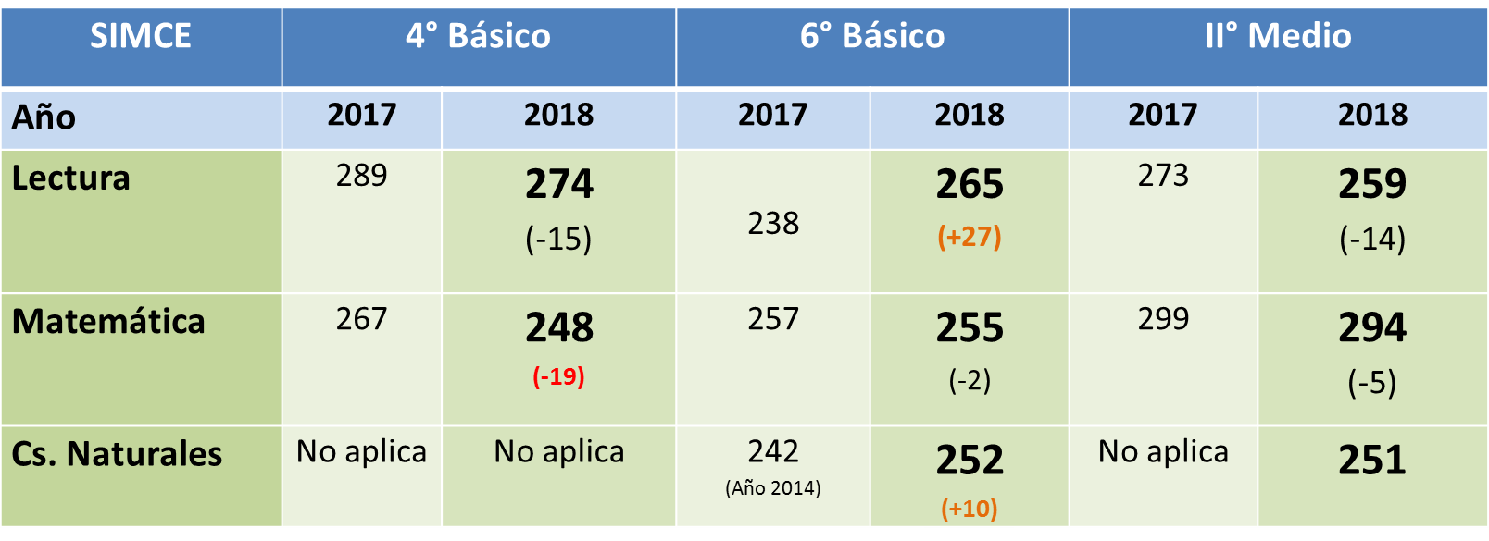
Resultados SIMCE 2018
SIMCE
4° Básico
6° Básico
II° Medio

Slide 2
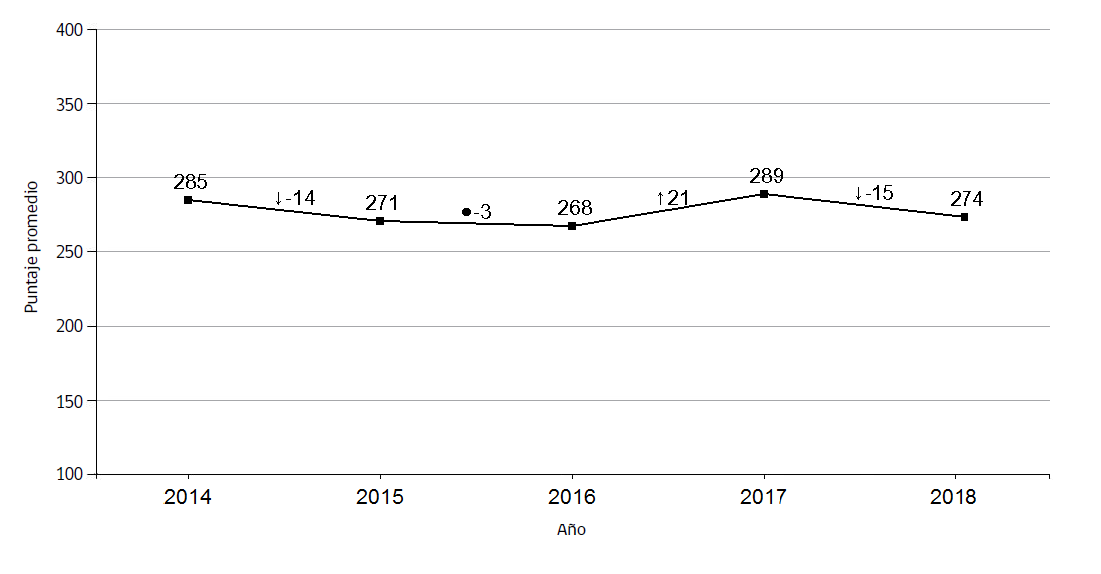
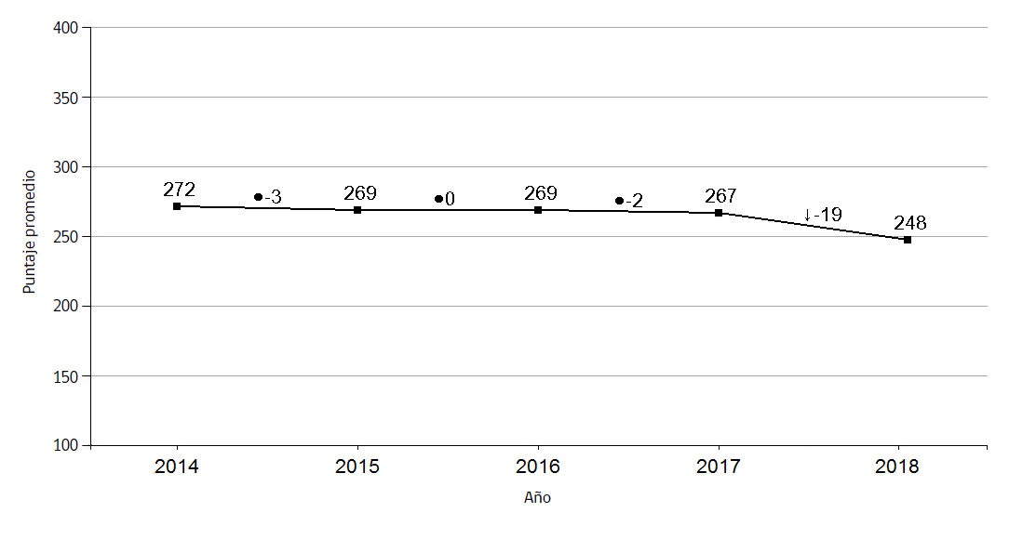
Resultados SIMCE 4° Básico 2018
Lectura
Matemática

Slide 3
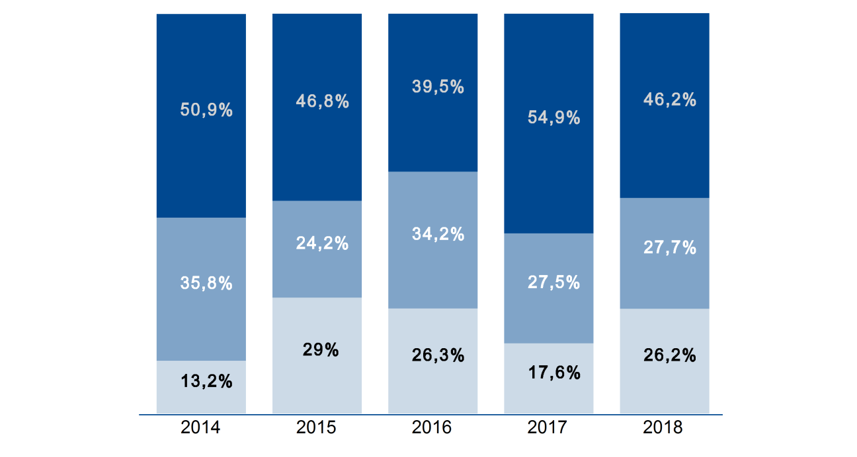
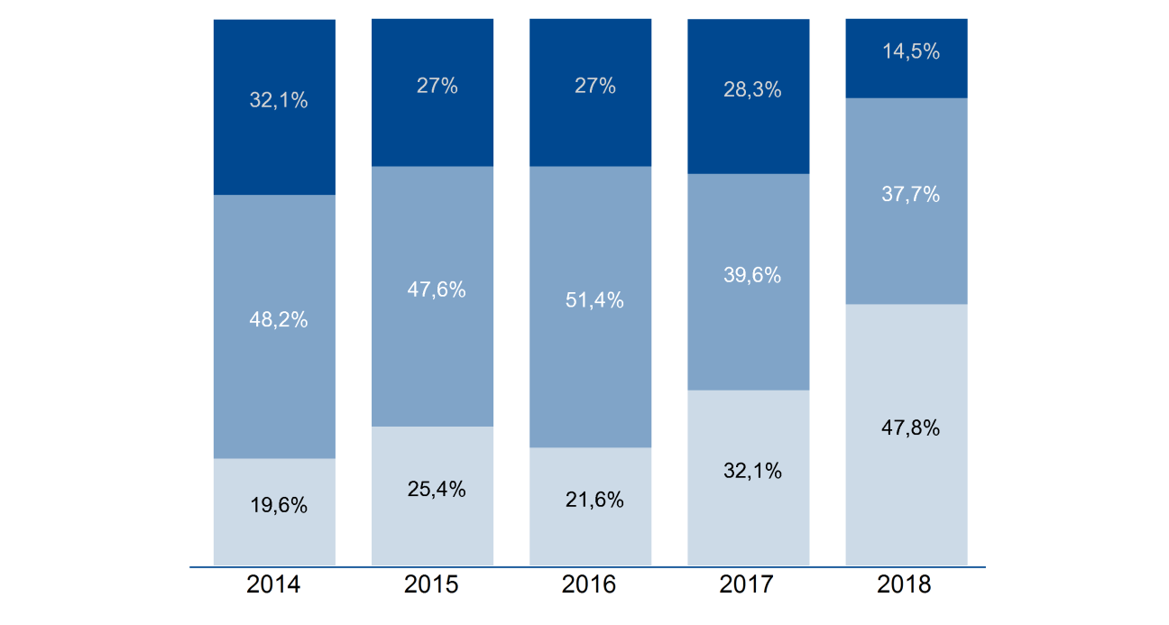
Distribución de estudiantes, según estándares de aprendizaje
Matemática 4° Básico
Lectura 4° Básico

Slide 4
Indicadores de desarrollo personal y social 4° Básico 2018
Indicador | Puntaje | Variación respecto de la evaluación anterior | Variación respecto de establecimientos del mismo grupo socioeconómico
Autoestima académica y motivación escolar | 69 | Más bajo (-5 puntos) | Más bajo (-5 puntos)
Clima de convivencia escolar | 73 | Similar (0 puntos) | Similar (-3 puntos)
Participación y formación ciudadana | 77 | Similar (1 punto) | Similar (0 puntos)
Hábitos de vida saludable | 67 | Similar (-2 puntos) | Más bajo (-4 punto

Slide 5
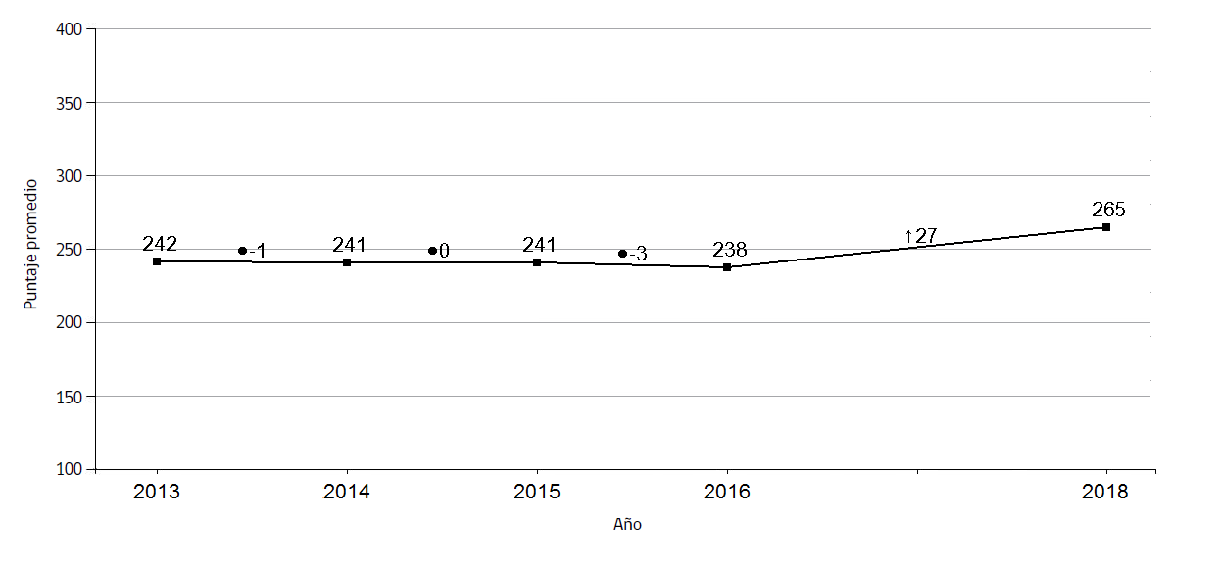
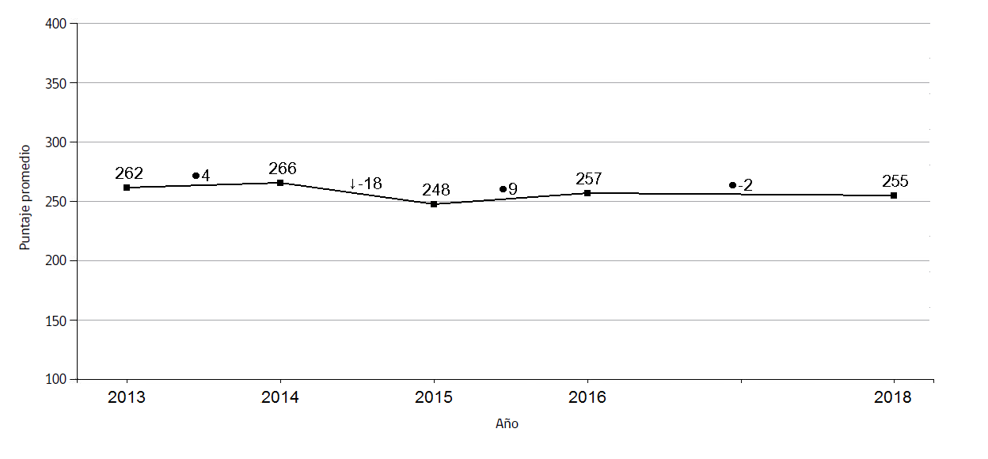
Resultados SIMCE 6° Básico 2018
Lectura
Matemática

Slide 6
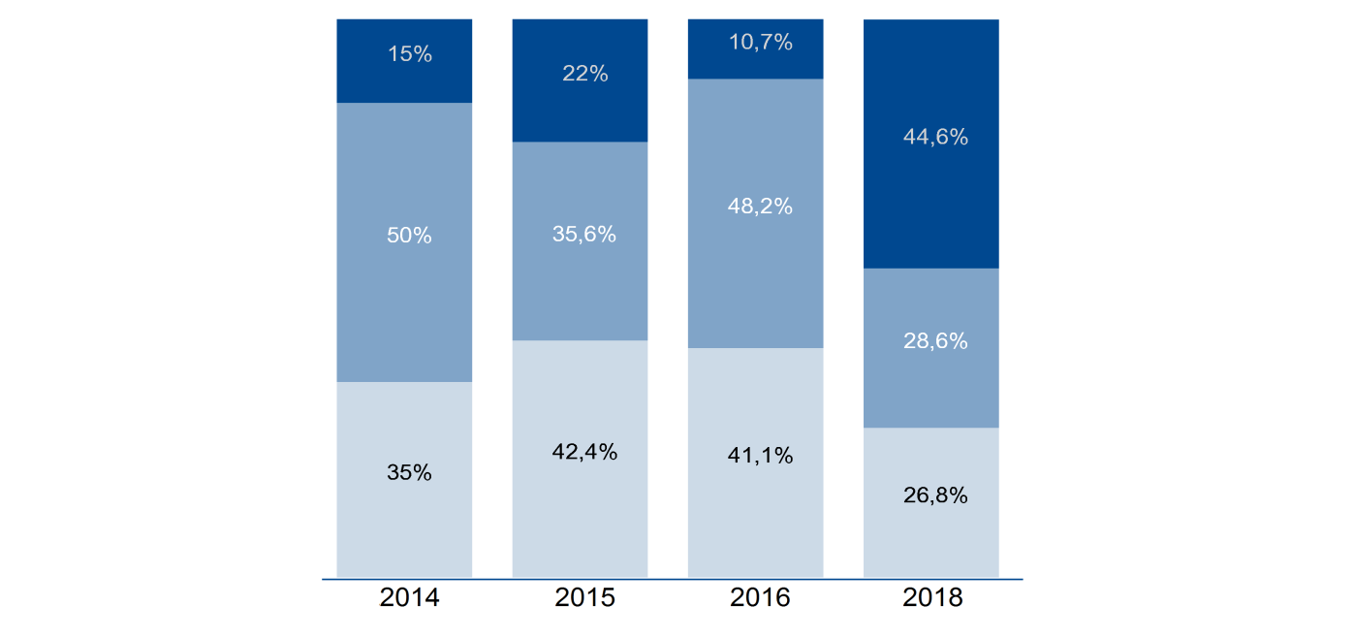
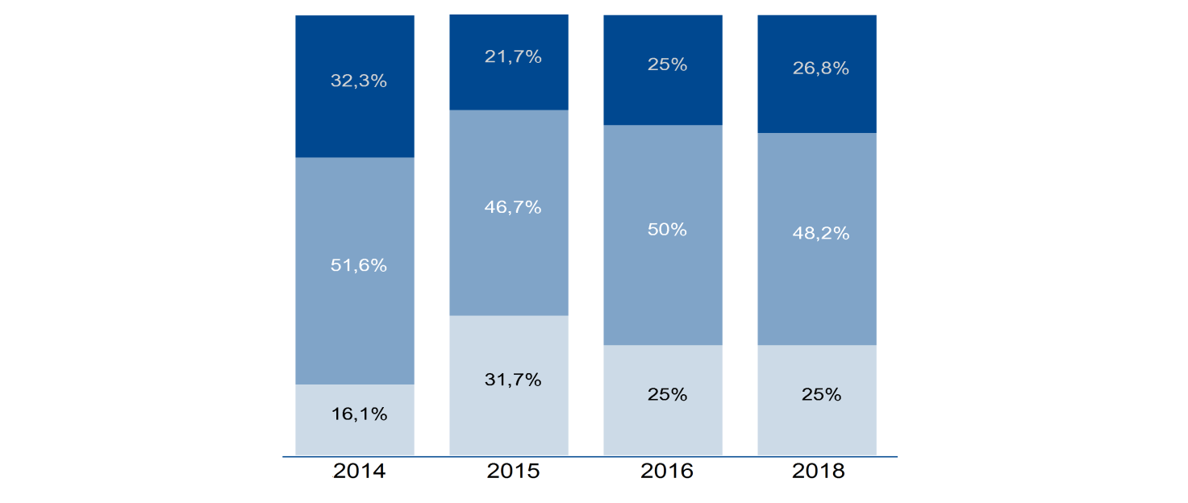
Distribución de los estudiantes de Sexto Básico, según estándares de aprendizaje
Lectura 6° Básico
Matemática 6° Básico

Slide 7
Indicadores de desarrollo personal y social 6° Básico 2018
Indicador | Puntaje | Variación respecto de la evaluación anterior | Variación respecto de establecimientos del mismo grupo socioeconómico
Autoestima académica y motivación escolar | 79 | Más alto (10 puntos) | Más alto (6 puntos)
Clima de convivencia escolar | 77 | Más alto (6 puntos) | Similar (2 puntos)
Participación y formación ciudadana | 80 | Más alto (6 puntos) | Similar (4 puntos)
Hábitos de vida saludable | 71 | Similar (2 puntos) | Similar (1 punto)

Slide 8
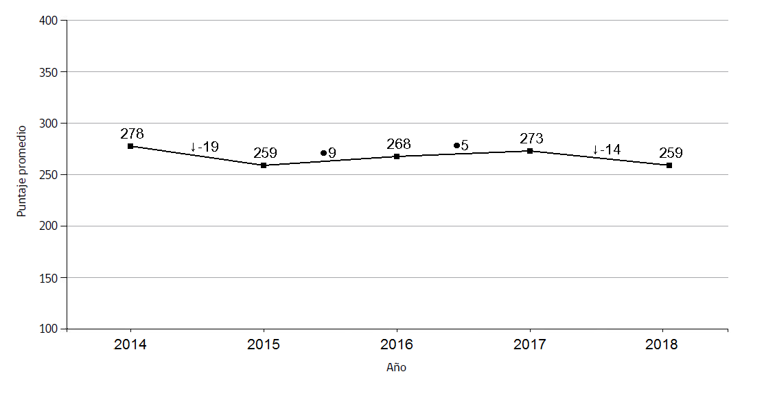
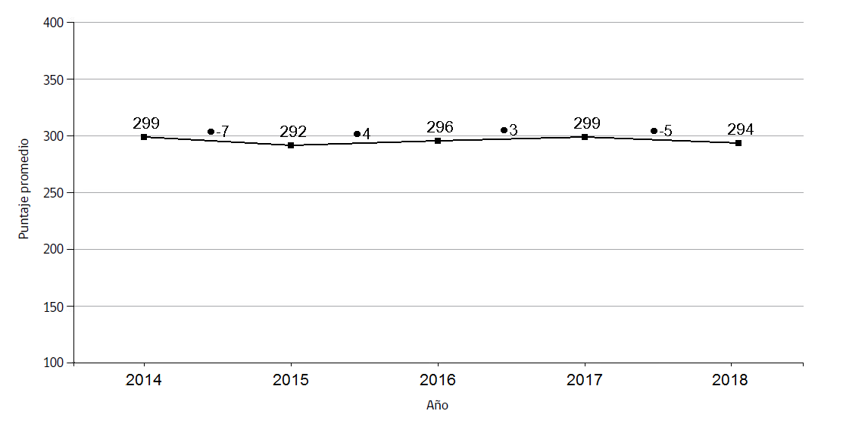
Resultados de aprendizaje Segundo medio 2018
Lectura
Matemática

Slide 9
Indicadores de desarrollo personal y social Segundo medio 2018
Indicador | Puntaje | Variación respecto de la evaluación anterior | Variación respecto de establecimientos del mismo grupo socioeconómico
Autoestima académica y motivación escolar | 73 | Similar (3 puntos) | Similar (0 puntos)
Clima de convivencia escolar | 72 | Similar (0 puntos) | Similar (-2 puntos)
Participación y formación ciudadana | 75 | Similar (2 puntos) | Similar (-1 punto)
Hábitos de vida saludable | 65 | Similar (0 puntos) | Más bajo (-5 puntos)

